Slide 1
SEJARAH PENDIDIKAN DKV INDONESIA
Daniar Wikan Setyanto, M.SN

Slide 2
JOGJAKARTA
Secara singkat pendidikan DKV di ISI Yogyakarta diawali dengan berdirinya Jurusan Reklame, Dekorasi, Ilustrasi dan Grafik (REDIG) pada 15 Januari 1950 bersamaan dengan berdirinya Akademi Seni Rupa Indonesia (ASRI) Yogyakarta. oleh RJ. KATAMSI
Pada tahun 1969 bersamaan dengan berubahnya ASRI menjadi Sekolah Tinggi Seni Rupa Indonesia (STSRI) ASRI Jurusan REDIG dipecah menjadi Jurusan Seni Reklame, Jurusan Seni Dekorasi dan Jurusan Seni Grafis.

Slide 3
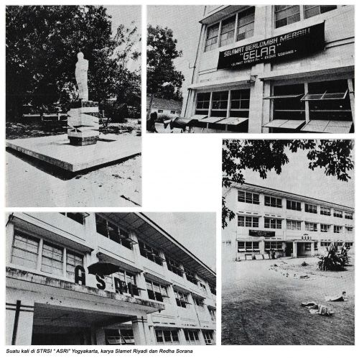
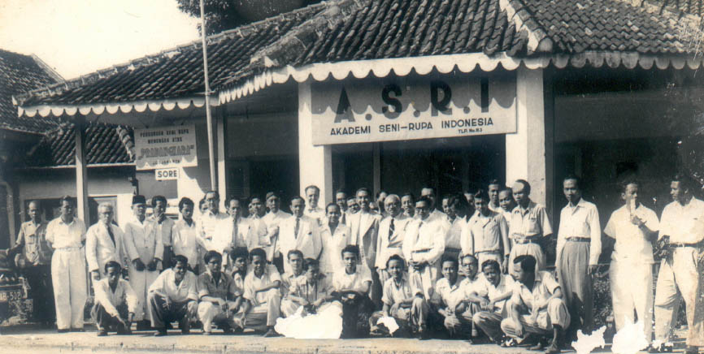

Slide 4
Pada tahun 1972 STSRI ASRI menyelenggarakan ujian S-1 yang pertama kali untuk para BA (sarjana) Seni Reklame. Nama Jurusan Seni Reklame dipakai sampai tahun 1982.
Pada tahun 1983 Jurusan Seni Reklame berubah menjadi Jurusan Desain Komunikasi Visual.
Pada tahun 1984 bersamaan dengan perubahan STSRI ASRI menjadi Institut Seni Indonesia (ISI) Yogyakarta melalui fusi dengan Akademi Musik Indonesia (AMI) dan Akademi Seni Tari Indonesia (ASTI), Jurusan Disain Komunikasi berubah menjadi Program Studi Disain Komunikasi Visual hingga saat ini

Slide 5
BANDUNG
Di Bandung pada 1967 dirintis Studio Grafis Jurusan Seni Rupa di FTSP ITB.
A.D. Pirous merupakan sosok penting yang turut melahirkan pendidikan desain grafis di ITB setelah ditugaskan melanjutkan studi di Rochester Institute of Technology untuk belajar print making dan desain grafis pada tahun 1969-1972 dan sekembalinya ke Bandung ditunjuk sebagai Kepala Studio Desain Grafis (Wibowo, 2005). A. D. Pirous menjadi Kepala Studio pada 1973 setelah jurusan ini dipecah menjadi Studio Seni Grafis dan Desain Grafis.
Tahun 1984 Studio Desain Grafis berdiri sendiri. Pada tahun 1994 Studio Desain Grafis berubah menjadi Studio DKV di bawah Jurusan dan pada
tahun 1997 menjadi Program Studi DKV di bawah Departemen Desain. Tahun 2006 menjadi Program Studi DKV setingkat Jurusan di bawah Fakultas Seni Rupa dan Desain

Slide 6
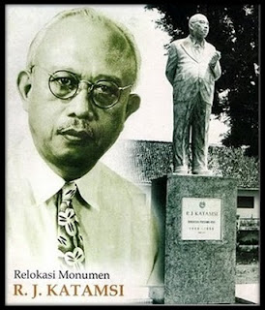
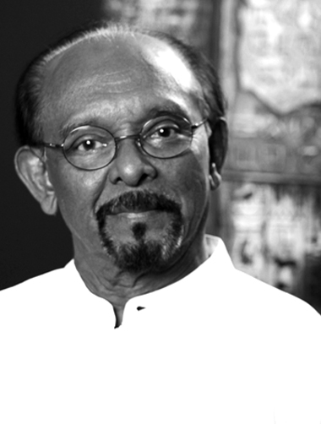
R.J KATAMSI
Tokoh pendidikan seni rupa
Jogjakarta
AD PIROUS
Tokoh pendidikan seni rupa
Bandung

Slide 7
Pendidikan Tinggi DKV terus berkembang, ISI Yogyakarta dan DKV FSRD ITB banyak berperan menjadi bidan yang membantu kelahiran pendidikan DKV di berbagai Perguruan Tinggi di Indonesia. Selanjutnya Perguruan Tinggi DKV berdiri di IKJ pada tahun 1977, DKV Universitas Trisakti tahun 1979, DKV UNS tahun 1981, DKV Universitas UDAYANA (UNUD) tahun 1981

Slide 8
MUNCULNYA PRODI DKV DI PTS
Era baru pendidikan DKV dimulai tahun 1990 ditandai dengan berdiri DKV di Sekolah Tinggi Seni Rupa dan Desain Indonesia (STISI) Bandung (sekarang STISI Telkom), kemudian diikuti oleh Universitas Pelita Harapan (UPH) Tangerang pada tahun 1994 dan Universitas Tarumanagara pada tahun 1995. Saat ini telah dan segera berdiri di Medan, Padang, Palembang, Tangerang, Jakarta, Bandung, Cirebon, Semarang, Salatiga, Yogyakarta, Solo, Malang, Surabaya, Bali, Makassar dan menyusul di beberapa kota lainnya.

Slide 9
Pada era setelah 1990 ini DKV mulai memasuki era teknologi digital yang merubah budaya kerja di industri ini. Dari ketergantungan dengan kemampuan skil manual manusia berubah menjadi serba komputerisasi.
Kemampuan bekerja dengan menggunakan tangan tidak lagi menjadi prioritas, seorang desainer komunikasi visual tidak perlu harus dapat menggambar dengan tangan, piawai menggunakan air brush untuk membuat ilustrasi atau untuk memanipulasi gambar. Semua keahlian tersebut dapat digantikan oleh piranti lunak dan piranti keras komputer. Hal ini pula salah satu yang merubah paradigma Perguruan Tinggi DKV di seluruh dunia menjadi lebih berkembang ke arah digitalisasi.
Di Indonesia saat ini Perguruan Tinggi DKV juga lebih menitik beratkan pada penguasaan aplikasi komputer grafis, bahkan kemampuan menggambar pun sudah bukan menjadi faktor penting yang menentukan dalam prosesi seleksi mahasiswa baru.

Slide 10
SEBELUM TAHUN 1990

Slide 11
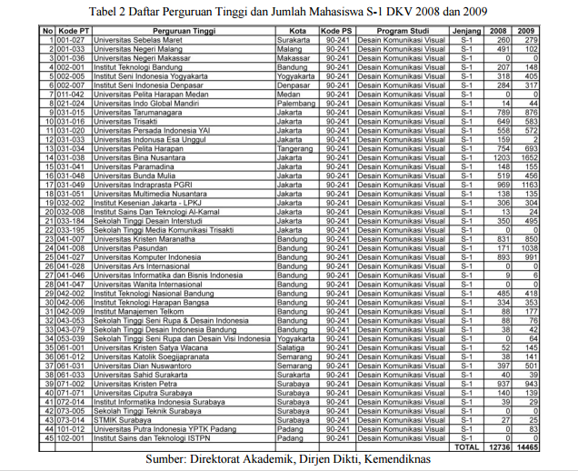

Slide 12
Perguruan Tinggi Swasta (PTS) telah menjadi kontributor terbesar dari DKV di Indonesia karena: 86% lebih dari total penyelenggara Perguruan Tinggi S-1 DKV merupakan PTS; 91% lebih dari total mahasiswa S-1 DKV merupakan mahasiswa DKV PTS; 91% lebih lulusan S-1 DKV merupakan lulusan DKV PTS; 82% lebih dari total penyelenggara Perguruan Tinggi D-3 DKV merupakan PTS; 72% lebih dari total mahasiswa D-3 DKV merupakan mahasiswa DKV PTS; dan 72% lebih lulusan D-3 DKV merupakan lulusan DKV PTS. Dari angka-angka tersebut terlihat bahwa secara kwantitas setelah tahun 1990 PTS yang memegang peranan penting dalam Pendidikan Tinggi DKV.

